Slide 1
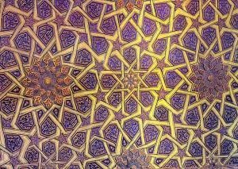
И С Л А М

Slide 2
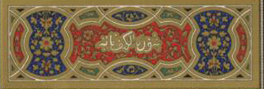
ИСЛАМ
монотеистическая мировая религия
«ислам» с арабского переводится как «покорность», «подчинение» (законам Аллаха)

Slide 3
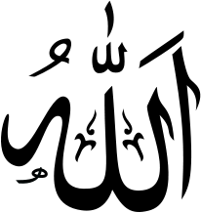
Алла́х
С арабск.означает «Единый и Единственный Бог»
Арабское слово образуется из определенного артикля «Аль» и слова «Илях», которое имеет значение «тот, кому поклоняются», «достойный поклонения»
Пример написания слова АЛЛАХ простой арабской каллиграфией

Slide 4
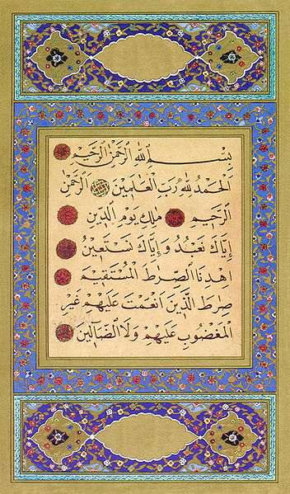
Кора́н
(араб. Аль-Куран) — священная книга мусульман
Слово «Коран»переводится с араб. «чтение вслух», «назидание»
Аль-Фатих первая сура КОРАНА

Slide 5
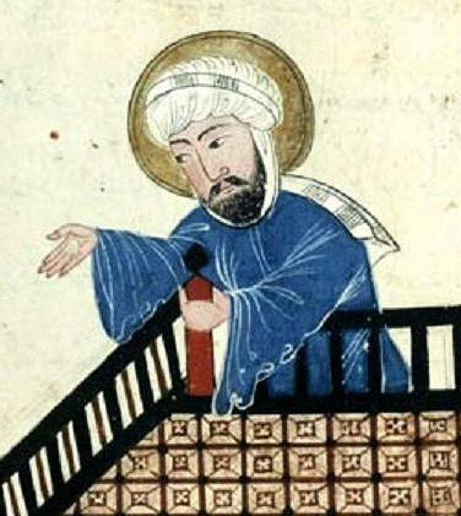
МУХАММАД Средневековое изображение

Slide 7
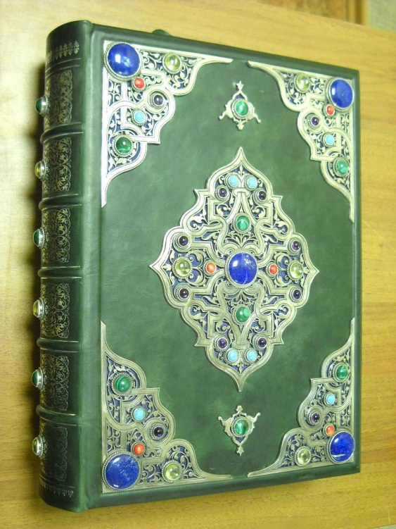
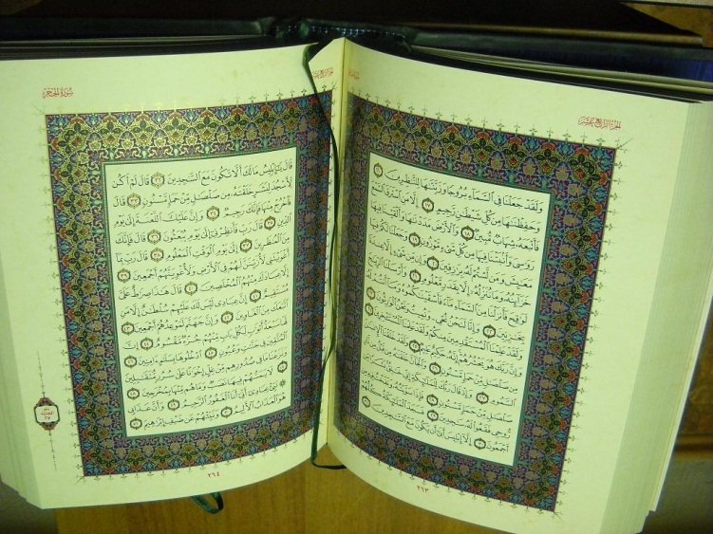
Мухаммад получил от Бога КОРАН,
который более 20 лет ему передавал ангел Джибраиль(Гавриил)

Slide 8
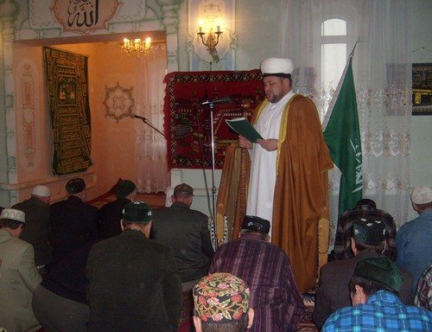
УММА
единая община мусульман
ИМАМ
(с арабск. «предводитель»)
ХАФИЗ
человек, который помнит Коран наизусть

Slide 10
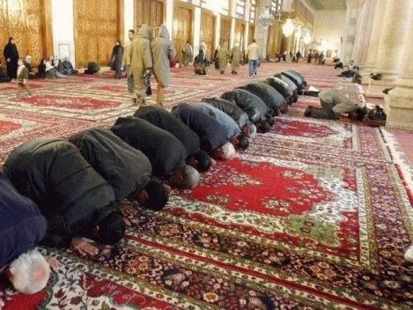
НАМАЗ
пять молитв в день

Slide 11
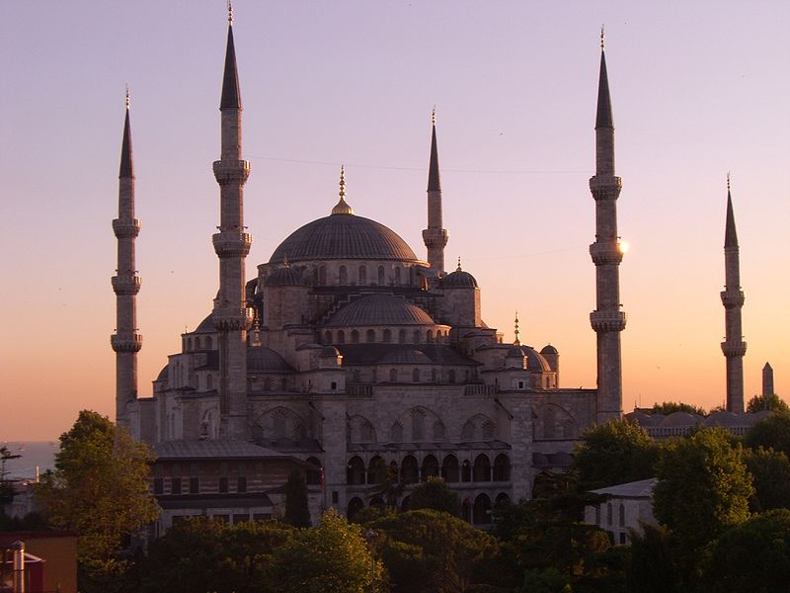
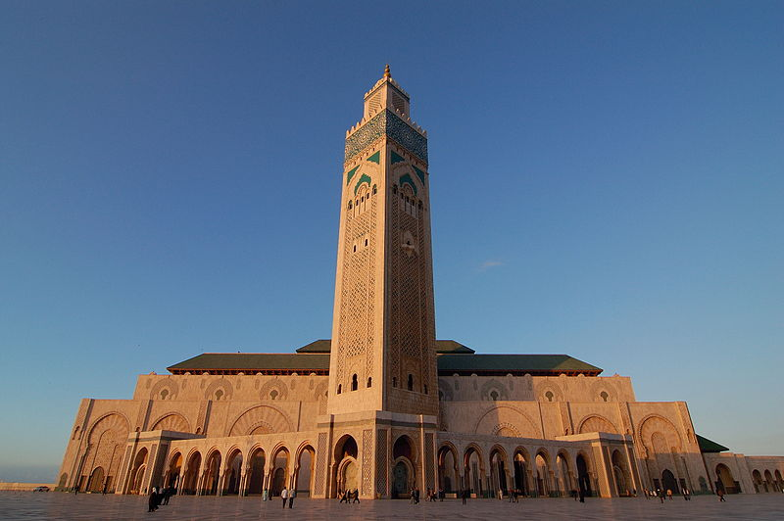
Культовые сооружения ислама
Минаре́т
(араб. манара, «маяк») — в архитектуре ислама башня с которой муэдзин призывает верующих на молитву
Мече́ть
(араб.-«место поклонения») — мусульманское богослужебное архитектурное сооружение
Мечеть Султанахмед в Стамбуле 1616 г.
Минарет мечети Хасана II в Касабланке 1993 г.

Slide 15
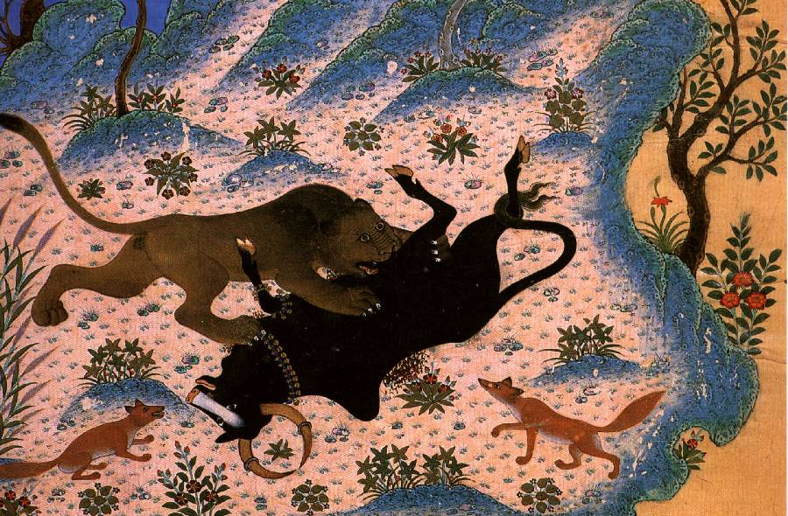
Лев, атакующий быка. Миниатюра XV в.

Slide 16
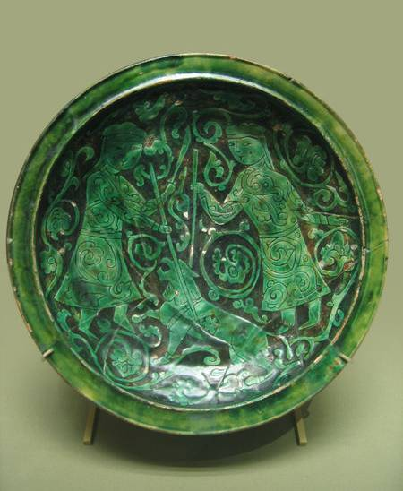
Чаша с охотниками. XII- XIII вв.

Slide 17
ВОПРОСЫ И
ЗАДАНИЯ
Учебник стр.13-14, 21, 23,26-27,29,32,35

